Slide 1
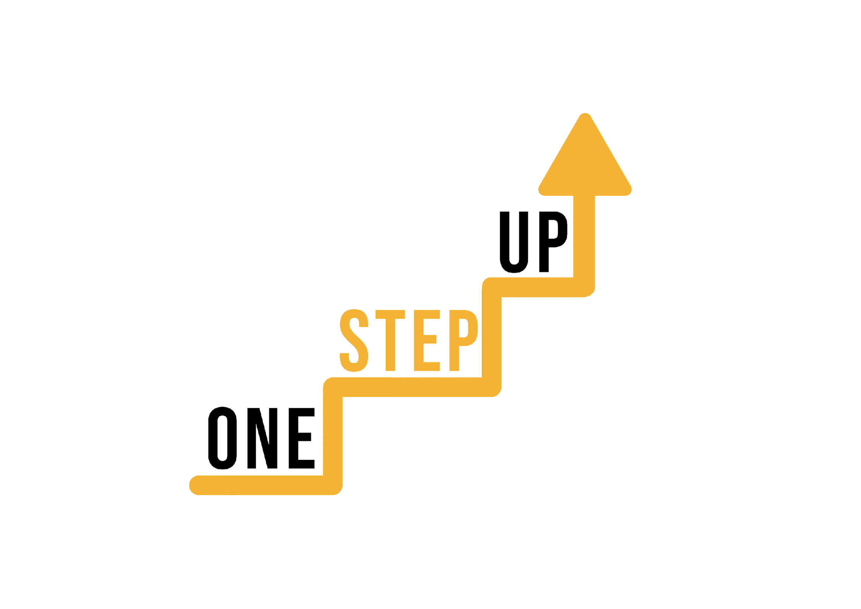

Suaugusiųjų švietėjų profesinio tobulėjimo mokymai
1 modulis:
Įvadas į mikro-mokymosi technologijas

Slide 2
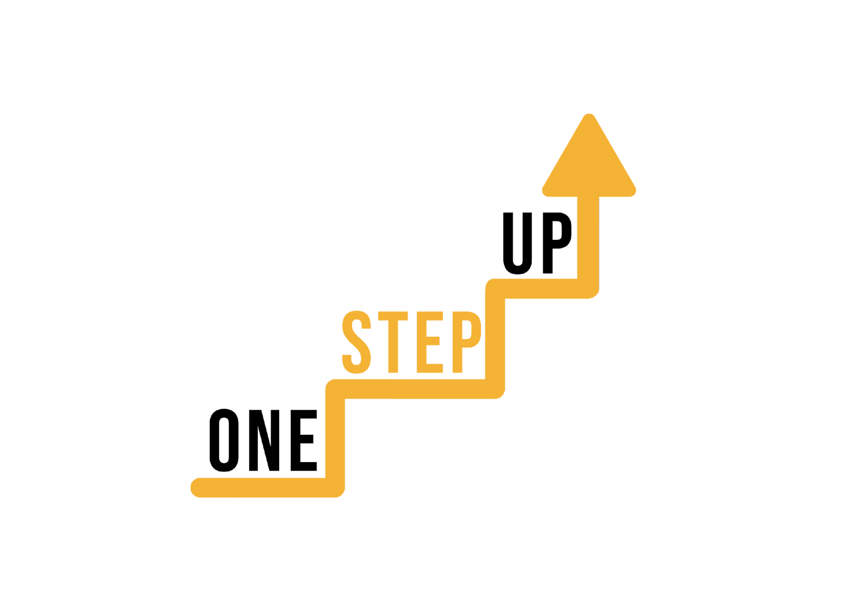


1 MODULIS
Šį modulį sudaro 14 valandų mokymosi turinio.
6 ak. valandos
gyvo (F2F) mokymosi
8 valandos savarankiško mokymosi
Šis pristatymas apima 6 ak. valandas gyvo (F2F) mokymosi.
Kartu su juo pateikiamas pamokos planas vedėjui.
Peržiūrėkite savarankiškam mokymuisi skirtus išteklius savo tempu!

Slide 3

1 dalis: Įvadas į mikro-mokymąsi
2 dalis: Mikro-mokymosi principai
TURINYS
3 dalis: Mikro-mokymosi veiklų kūrimas
4 dalis: Aktyvumo ir motyvacijos išlaikymas
5 dalis: Mikro-mokymosi taikymo strategijos
6 dalis: Atvejo analizė ir geriausios praktikos

Slide 4
1 dalis
Įvadas į mikro-mokymąsi

Slide 5

SVEIKI!
Džiaugiamės galėdami pradėti kelionę į mikro-mokymosi pasaulį ir pasidalinti žiniomis kokią įtaką jis gali padaryti suaugusiųjų mokymuisi. Galbūt mikro-mokymasis yra terminas, su kuriuo dar nesate susipažinę, tačiau po mokymų turėsite tvirtas žinias apie jo galią ir potencialą.

Slide 6

Tradicinis mokymasis
Notes:
Before we dive in, let's take a moment to think about traditional learning settings. We've all been there, right? Long hours in classrooms, massive textbooks, and lessons that seem to stretch forever. Now, imagine if you're an adult who's juggling work, family, and other responsibilities. It's a challenge, isn't it?

Slide 7




Mikro-mokymasis
Laikas
Poreikiai
Tikslai
Notes:
That's where micro-learning comes in. It's like learning in bite-sized pieces, each designed to fit into the pockets of your busy lives. Think of it as learning that respects your time, your needs, and your goals. We're here to explore how micro-learning can provide solutions to some of the challenges that low-skilled adults might face in more traditional learning setups.

Slide 8



Mikro-mokymasis = mokymasis mažais kąsneliais
Suskirsto sudėtingas temas į kąsnio dydžio dalis
Prisitaiko prie jūsų dienotvarkės, todėl mokymasis tampa prieinamesnis
Notes:
This icebreaker will not only help participants to get familiar with digital tools that they can use for creating micro-learning resources, but also to encourage team building and communication skills.
Use this list of digital tools, platforms, or apps. Each team should receive at least 3 items.
Articulate 360
Adobe Captivate
Camtasia
H5P
iSpring Suite
Canva
Kahoot
Quizlet
Genially
Mentimeter
Elucidat
Easygenerator
Lectora Inspire
EdApp
Docebo Content Creator
WizIQ
Powtoon
Vyond
Prezi
Animaker

Slide 9
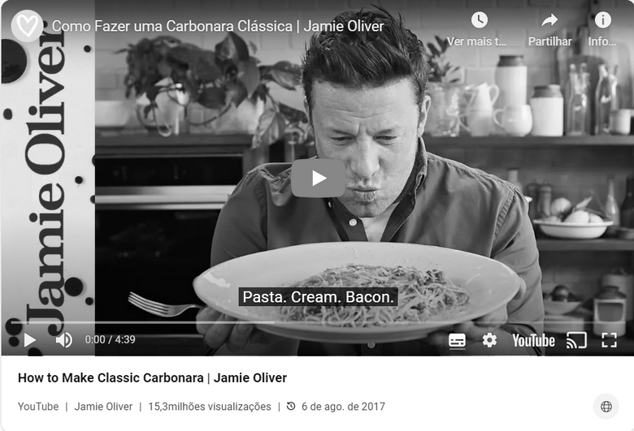

Mikro-mokymasis kasdienybėje
Recepto vaizdo įrašas ar kulinarinė knyga?
Notes:
Let's connect micro-learning to our daily routines. Ever watched a quick recipe video instead of reading a lengthy cookbook?
That's micro-learning in action!

Slide 10

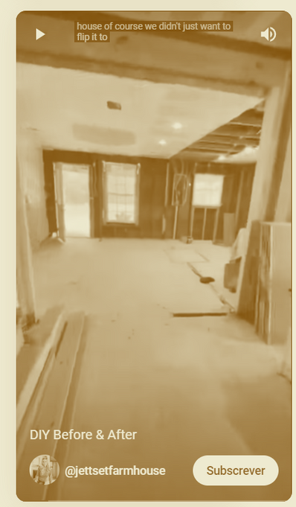
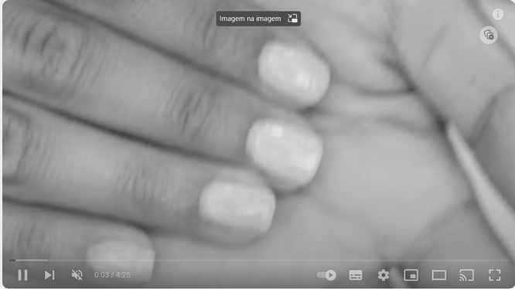

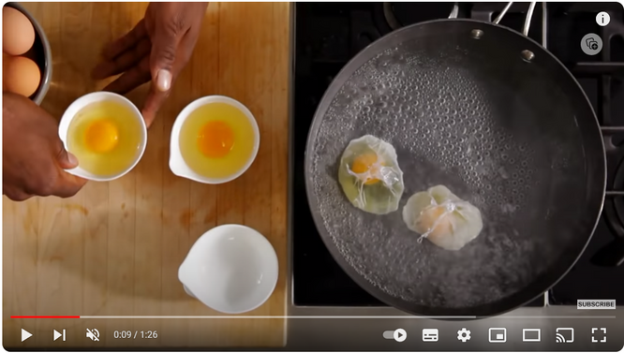
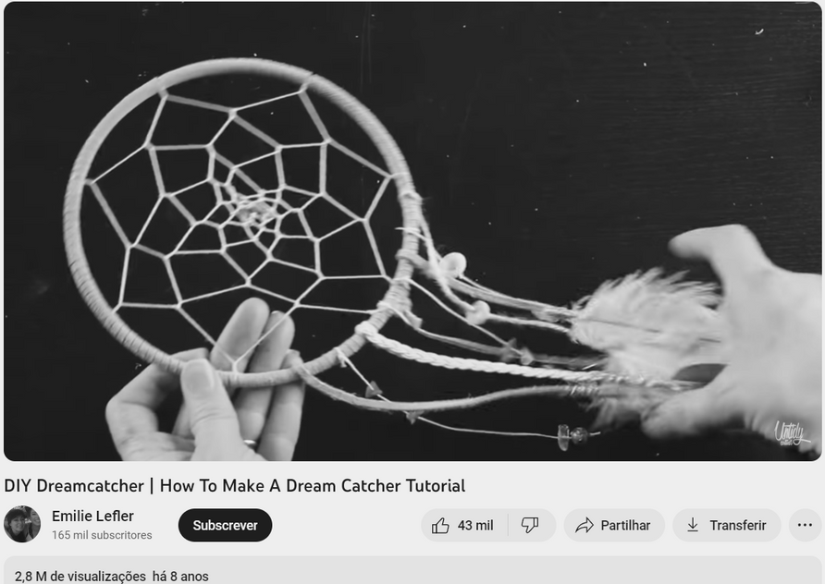
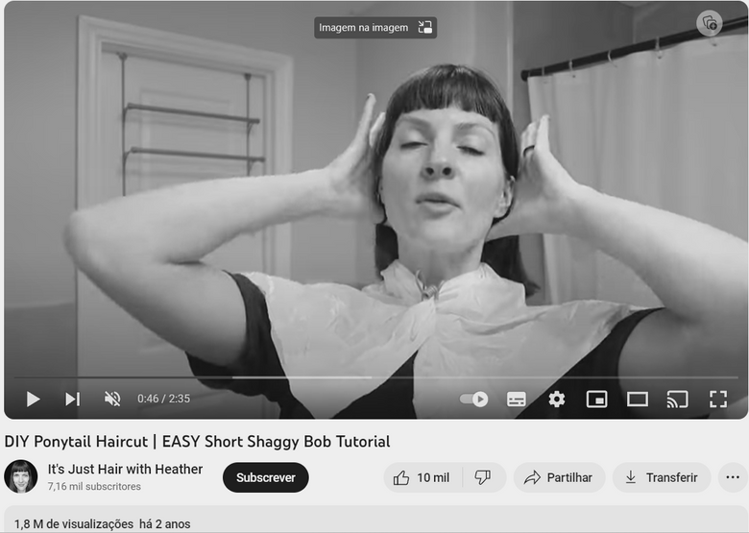
Trumpi vaizdo įrašai greitam mokymuisi
Notes:
Short videos are micro-learning gems.
Like a DIY tutorial for a small home project.
Get the info you need without investing hours.

Slide 11
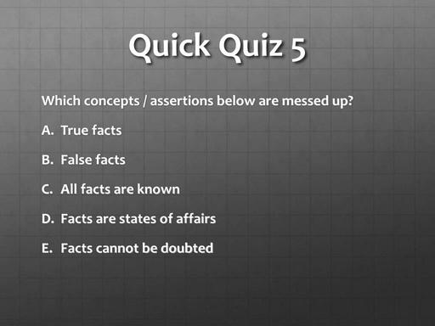

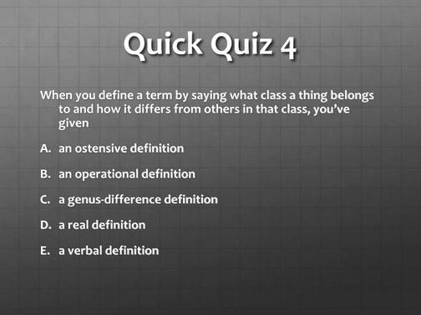
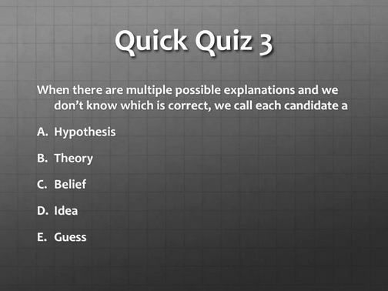
Trumpos viktorinos žinių stiprinimui
Sustiprinkite žinias jums patogiu metu
Notes:
Quick Quizzes for Reinforcement
Quick quizzes also fit the bill.
Think of it as a pop quiz after a mini-lesson.

Slide 12

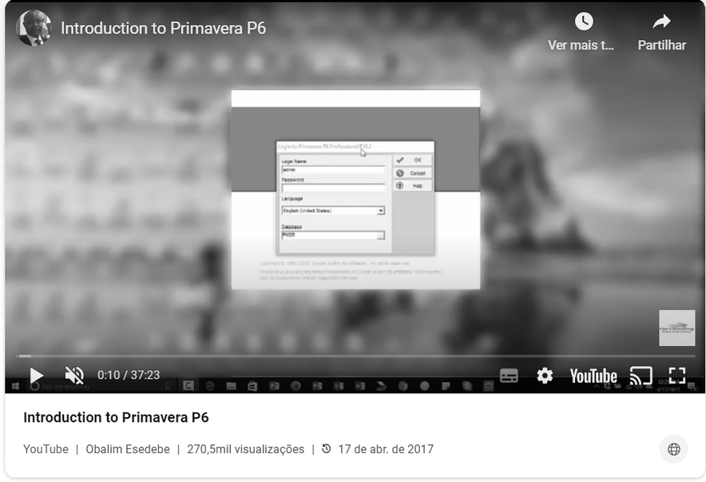
Praktinės užduotys greitam mokymuisi
Notes:
Practical Tasks for Immediate Use
Micro-learning includes practical tasks too.
Imagine learning new software via an interactive tutorial.
You learn by doing and applying right away.

Slide 13





Mikro-mokymosi privalumai
1.
2.
3.
Suteikia žinias jums
patogiu metu
Koncentruotos žinios apie specifines temas
Prisitaiko prie užimto grafiko

Slide 14









Kodėl mikro-mokymasis yra svarbus: privalumai
Lankstumas
Aktualumas
Mažas laiko skyrimo įsipareigojimas
Mokykitės kada jums patogu
Nudokites turiniu iš bet kurios vietos
Sumažinkite mokymosi laiką dėl aiškiai išdėstytos informacijos
Nreikia taikytis prie nustatyto grafiko
Naudokite telefoną, planšetę ar kompiuterį
Notes:
Why Micro-Learning Matters
Micro-Learning = Big Advantages!
Let's explore how it can transform your learning experience.
Reduced Time Learn in short bursts,
ideal for busy lives.

Slide 15




Iššūkis: pasitikėjimo problemos tradicinėse mokymosi aplinkose
Iššūkis: limituotas laikas dėl darbo, šeimos ir kt.
Sprendimas: maži laimėjimai ir greita pažanga per mikro-mokymąsi
Mažiau įgūdžių turinčių suaugusiųjų mokymosi iššūkių sprendimas
Sprendimas: mikro-mokymasis, kuris prisitaiko prie dienotvarkės
Pavyzdys: palaipsniui didėjantis pasitikėjimas naujomis technologijomis
Pavyzdys: su darbu susijusių įgūdžių mokymasis pietų pertraukos metu

Slide 16
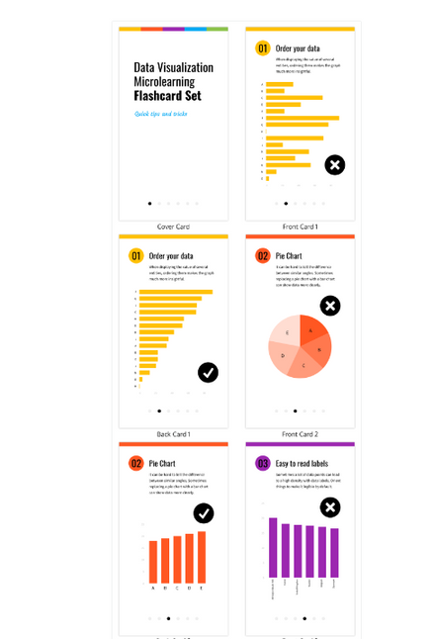
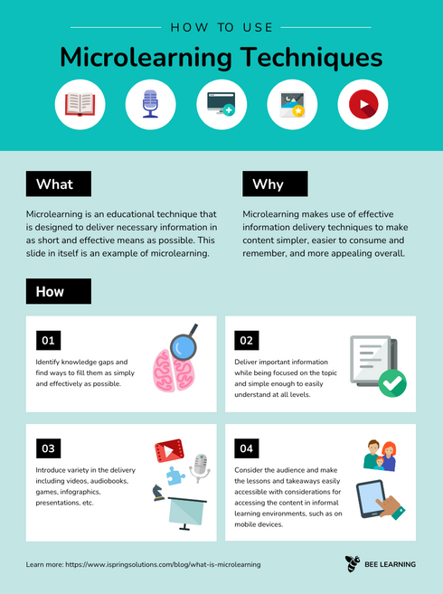
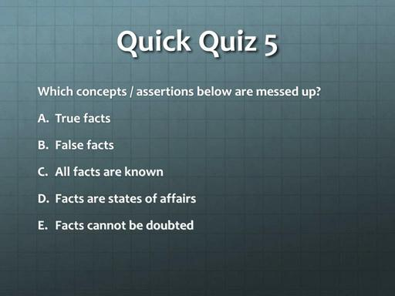
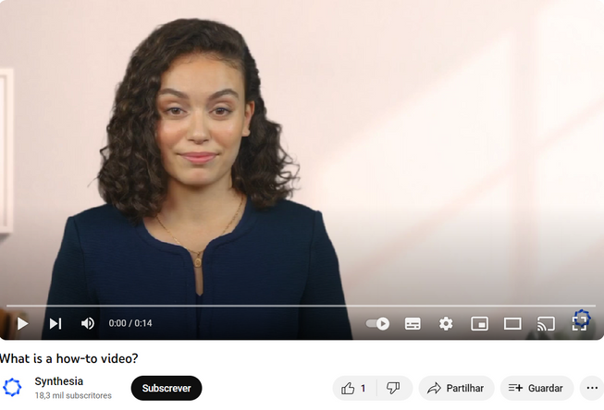
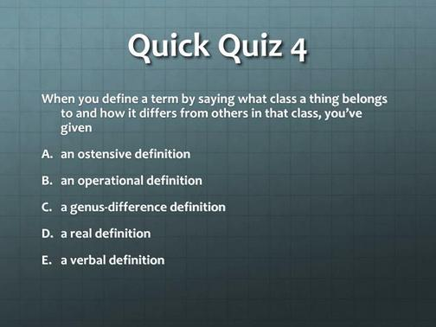
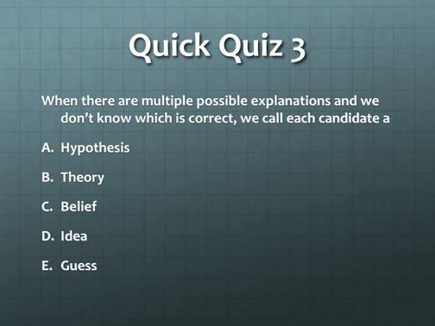
Mikro-mokymasis = skirtingi formatai
Mokomieji vaizdo įrašai
Infrografikai
Kortelės
Viktorinos
Notes:
Quick videos for specific work skills
Visual infographics for fundamental skills
Interactive flashcards for tech confidence

Slide 17
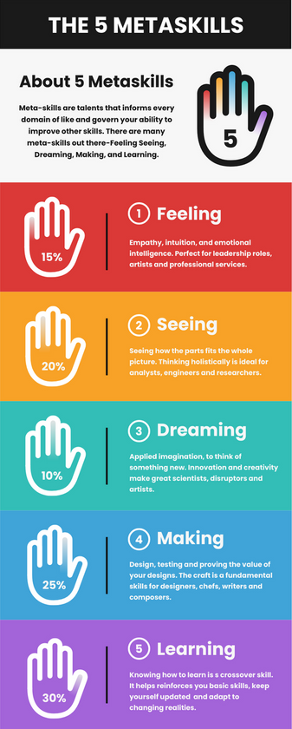
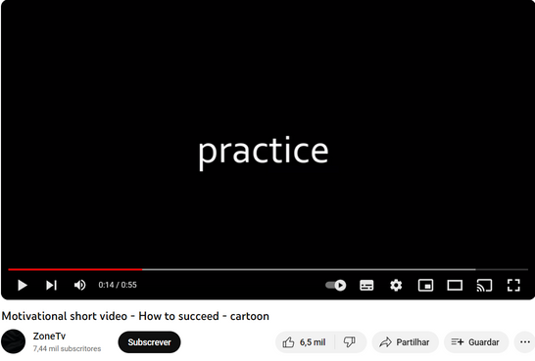
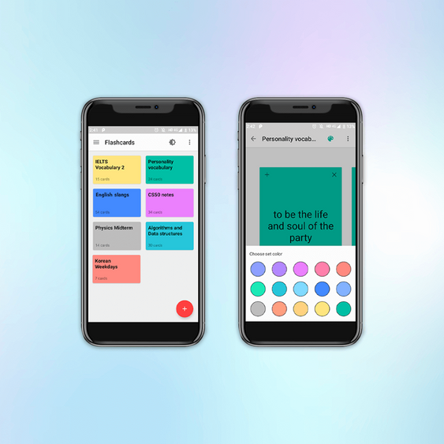
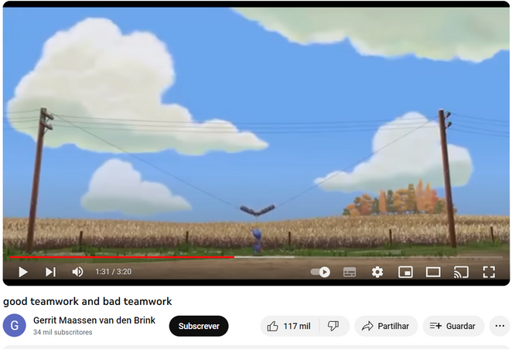
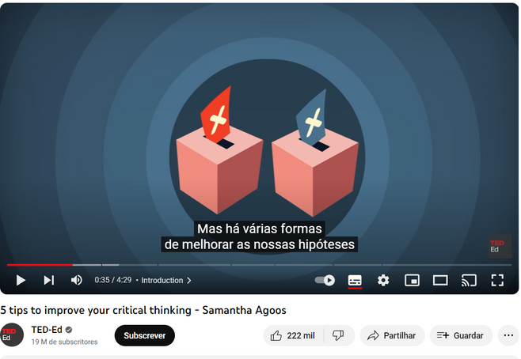
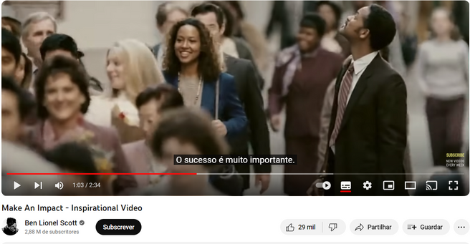
Kaip mikro-mokymasis gali padėti mažiau įgūdžių turintiems suaugusiems?
1. Darbo įgūdžių lavinimas
2. Raštingumo didinimas
3. Skaitmeninės kompetencijos tobulinimas
Notes:
Quick videos for specific work skills
Visual infographics for fundamental skills
Interactive flashcards for tech confidence

Slide 18





Mikro-mokymosi iššūkių sprendimas
Tikslas
Ištirti, kaip mikro-mokymasis gali išspręsti mokymosi iššūkius
Grupės formavimas
Mažos grupės po 3-4 žmones
Ištraukite popieriaus lapelį su iššūkiu!
Galvokite sprendimus
Aptarkite, kaip mikro-mokymasis galėtų padėti išspręsti paskirtą iššūkį. Kūrybinis mąstymas ir dalijimasis asmenine patirtimi yra pagrindiniai dalykai!
Dalinimasis idėjomis
Kiekviena grupė pasirenka atstovą, kuris pasidalins savo įžvalgomis su visa klase. Grupės atstovas trumpai pristato savo grupės idėjas.
Notes:
After the activity thank all participants for their insights
Highlight the power of collaborative brainstorming and diverse perspectives.
This activity encourages active engagement, promotes collaborative learning, and allows participants to apply the concepts discussed earlier in the session.

Slide 19
2 dalis
Mikro-mokymosi principai
Mokymosi gerinimas mažiau įgūdžių turintiems saugusiems

Slide 20
Paaiškinkite pagrindinius mikro-mokymosi principus
2 dalis
Aktualumas mažiau įgūdžių turintiems besimokantiems suaugusiems
Iliustruokite, kaip dėmesys mokymosi tikslams pagerina rezultatus
Mikro-mokymosi
kūrimas

Slide 21
Iliustruokite, kaip dėmesys mokymosi tikslams pagerina rezultatus
1. Kas buvo pagrindinis 1 sesijos akcentas?
    a) Išplėstinė mokymosi technika
    b) Mikro-mokymasis užsiėmusiems suaugusiems
    c) Tradicinio švietimo metodai
2. Viena fraze apibūdinkite mikro-mokymąsi.
    a) Ilgas ir nuoseklus mokymasis
    b) Įkandamas, lankstus mokymasis
    c) Kasdieniniai užsiėmimai klasėje
3. Ką tyrinėjote 1 sesijoje?
    a) Išgalvoti scenarijai
    b) Realūs scenarijai
    c) Istoriniai įvykiai
Recap and Warm-Up (10 minutes)
Notes:
Session 1 introduced micro-learning, emphasizing its benefits and relevance for adult learners.
We discussed how micro-learning offers flexible, bite-sized learning experiences that align with busy lifestyles. Participants explored real-world scenarios where micro-learning can provide solutions to common learning challenges.

Slide 22




Mikro-mokymasis
Apibrėžimas
Mokymosi metodas, kuriam būdingas turinio pateikimas mažais, lengvai įsisavinamais vienetais arba gabalėliais
Svarba
Tai yra jo veiksmingumas tenkinant specifinius žemos kvalifikacijos suaugusiųjų poreikius
Dėmesys
Besimokantieji dažnai susiduria su laiko apribojimais ir reikalauja mokymosi požiūrio, kuris gerbtų jų užimtą tvarkaraštį ir ribotą dėmesį
Notes:
That's where micro-learning comes in. It's like learning in bite-sized pieces, each designed to fit into the pockets of your busy lives.
Think of it as learning that respects your time, your needs, and your goals.
We're here to explore how micro-learning can provide solutions to some of the challenges that low-skilled adults might face in more traditional learning setups.

Slide 23
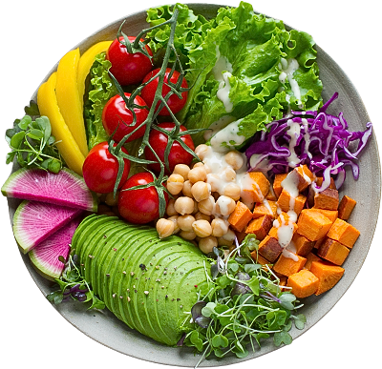


Mikro-mokymosi principai
Mažų kąsnelių turinys
Mokomosios medžiagos skaidymas į mažas, lengvai įsisavinimas dalis
Įsivaizduokite tai kaip didelio patiekalo padalijimą į kąsnio dydžio porcijas. Kiekvieną porciją lengva suvalgyti ir suvirškinti. Panašiai ir suskirsčius turinį į mažesnius vienetus, jį lengviau pasisavinti.
Notes:
One of the core principles of micro-learning is "Bite-Sized Content."
This principle involves breaking down learning material into small, manageable pieces.
Imagine it as dividing a large meal into bite-sized portions.
Each portion is easy to consume and digest.
In the same way, breaking down content into smaller units aids in better comprehension.
For instance, instead of a lengthy lecture, consider offering short video segments, infographics, or concise articles.
These bite-sized pieces are easier for learners to grasp and retain.

Slide 24





Mikro-mokymosi principai
Pavyzdys
Tikslas
Skaitmeninio raštingumo tobulinimas
Aiškūs tikslai
Mikro-mokymosi tikslai yra kaip kelionės tikslai žemėlapyje!
Galimos temos
„Mokymasis kurti ir valdyti el. pašto paskyrą“
Jie nukreipia besimokančiuosius siekti tikslaus mokymosi rezultato
Notes:
"Focused Objectives" is another vital principle.
It highlights the importance of clear and specific learning goals.
In micro-learning, objectives are like destination points on a map. They guide learners toward a precise learning outcome.
For instance, if the goal is to improve digital literacy, the objective could be "Learning to create and manage an email account."
This clarity helps learners stay on track and motivates them to achieve the goal.

Slide 25



Mikro-mokymosi principai
Mokymasis patogiu laiku
informacijos pateikimas tada, kai besimokantiesiems jos labiausiai reikia
(Galvokite apie tai kaip) Tinkamo įrankio pateikimą būtent tada, kai jo reikia problemai išspręsti
Šis metodas užtikrina, kad mokymasis būtų aktualus ir nedelsiant pritaikomas
Mažiau įgūdžių turintis suaugęs darbe susiduria su konkrečia užduotimi, pavyzdžiui, skaičiuoti skaičiuotuvu:
- Trumpą skaičiuoklės pagrindų mokymo programą galima pristatyti tada, kai to reikia
Pavyzdys
Notes:
"Just-in-Time Learning" emphasizes the delivery of timely information when learners need it the most.
Think of it as providing the right tool exactly when it's needed to solve a problem. This approach ensures that learning is relevant and immediately applicable.
For example, if a low-skilled adult learner is struggling with a specific task at work, such as using a spreadsheet, a short tutorial on spreadsheet basics can be delivered just when they require it.

Slide 26




Mikro-mokymosi principai
Personalizavimas
turinio pritaikymas pagal individualius poreikius ir pageidavimus
Kiekvienas besimokantysis yra unikalus ir gali turėti skirtingą išankstinių žinių lygį ir mokymosi stilių
Personalizavimas užtikrina, kad mokymosi patirtis būtų aktuali ir patraukli kiekvienam besimokančiajam
Pavyzdžiui, mikro-mokymosi platformoje galima pritaikyti turinį pagal besimokančiojo pažangą ir pasiūlyti pasirinkimų tyrinėjant susijusias dominančias temas.
Notes:
The last core principle, "Personalization," focuses on tailoring content to individual needs and preferences.
Recognize that each learner is unique and may have varying levels of prior knowledge and learning styles. Personalization ensures that the learning experience is relevant and engaging for each learner.
For instance, a micro-learning platform can adapt content based on the learner's progress and offer choices for exploring related topics of interest.

Slide 27


Dabar, kai įsigilinome į mikro-mokymosi principus, pritaikykime teoriją praktikoje!
Šioje praktinėje veikloje išnagrinėsime, kaip sukurti mikro-mokymosi veiklą, pritaikytą mažiau įgūdžių turintiems besimokantiems suaugusiems.

Slide 28




Praktinė veikla – gairės
TIKSLAS: sugalvoti ir apibūdinti mikro-mokymosi veiklą, apimančią keturis anksčiau aptartus principus
Įsitikinkite, kad turinys yra glaustas ir lengvai suprantamas
Apsvarstykite laiką, kada turėtų būti pristatyta mokymosi medžiaga
Apibrėžkite aiškius mikro-mokymosi veiklos tikslus
Pagalvokite, kaip suasmeninti turinį, kad jis atitiktų unikalius tikslinės auditorijos poreikius ir pageidavimus
Notes:
Assign each group a specific low-skilled adult learning scenario.
For example, one group might focus on "Basic Digital Literacy," while another group might tackle "Effective Email Communication."
Explain the task to the educators.
Their goal is to brainstorm and outline a micro-learning activity that incorporates the four principles we discussed: Bite-Sized Content, Focused Objectives, Just-in-Time Learning, and Personalization.
Ensure the content is concise and easily digestible.
Define clear learning objectives for their micro-learning activity.
Consider the timing of when the learning material should be delivered (just-in-time).
Think about how they can personalize the content to meet the unique needs and preferences of their target audience.
1. Brainstorming and Outline Give educators time to brainstorm within their groups. Encourage them to jot down ideas, outline the content, and discuss how they can apply the principles to their scenario.
Sharing: After brainstorming, invite each group to share a brief overview of their micro-learning activity. Encourage them to highlight how they've incorporated the principles and why their approach is suitable for low-skilled adult learners.
Discussion: Facilitate a short discussion after each group presentation. Encourage educators to provide constructive feedback and ask questions to deepen their understanding.
Wrap-Up: Summarize the activity by emphasizing the importance of aligning micro-learning design with the principles discussed. Emphasize that these activities should be learner-centered and address the unique needs of low-skilled adult learners.

Slide 29


Kaip galite pritaikyti šiuos principus kurdami mikro-mokymosi patirtį mažiau įgūdžių turintiems besimokantiems suaugusiems specifinėse mokymo situacijose?

Slide 30
3 dalis
Mikro-mokymosi veiklos kūrimas

Slide 31
Išmokinkite kaip kurti patrauklų mikro-mokymosi turinį
3 dalis
Pabrėžkite multimedijos ir interaktyvius elementus
Sukurkite veiksmingų mikro-mokymosi įvertinimų vadovą
Mikro-mokymosi veiklos kūrimas

Slide 32




2 dalis
Antroje dalyje aptarėme keturis pagrindinius principus:
Mikro-mokymosi principai
Mažų kąsnelių turinys
Aiškūs tikslai
Mokymasis patogiu laiku
Personalizavimas
Turinys pateikiamas mažais, lengvai suprantamais gabalėliais
Aiškūs ir apibrėžti mokymosi tikslai
Informacijos teikimas laiku
Turinio pritaikymas pagal individualius poreikius
Notes:
Welcome back, everyone! Let's dive into designing engaging micro-learning activities.
To kick things off, let's quickly recap the key points from our previous session, especially the principles of micro-learning.
Remember, building on these principles is key as we design our activities.
These principles are the foundation of effective micro-learning. They help us create content that's engaging, focused, and immediately applicable.

Slide 33



Technikos įtraukiančios į mikro-mokymąsi
  3
1
  2
  3
Istorijų pasakojimas
Vizualai
Realūs įvykiai
Teorines žinias besimokantiesiems padės pritaikyti tai, ko išmoko, praktinėse situacijose
Galingas būdas įtraukti besimokančiuosius
Infografikai, diagramos, paprastos animacijos
Notes:
Now that we've refreshed our understanding of micro-learning principles, let's explore techniques to make micro-learning truly engaging. These techniques will help you apply those principles effectively.

Slide 34
1
Istorijų pasakojimas
Galingas būdas įtraukti besimokančius
Tikros istorijos apie skaitmeninio raštingumo pritaikymą ir iššūkių įveikimą gali padėti mažiau įgūdžių turintiems besimokantiems suaugusiems.
Notes:
Storytelling is a powerful way to engage learners. Imagine using a real-life story of someone overcoming digital literacy challenges to teach essential skills. Such narratives can resonate deeply with low-skilled adult learners and make the learning experience more relatable.

Slide 35
  2
Vizualai
Infografikai, diagramos, paprastos animacijos
Vizualai padeda lengviau suprasti sudėtingas sąvokas, o tai ypač naudinga besimokantiesiems, turintiems ribotas pradines žinias.
Notes:
Incorporating visuals, such as infographics, diagrams, or simple animations, can significantly enhance the learning experience. Visuals can simplify complex concepts and provide a quick visual reference, which is especially valuable for learners with limited prior knowledge.

Slide 36
Realios situacijos
  3
Veiksmingas būdas teorines žinias pritaikyti praktikoje
Situacijos mokinančios apie kasdienio biudžeto planavimą ar kitus iššūkius suteikia praktines žinias mažiau įgūdžių turintiems suaugusiems.
Notes:
Creating micro-learning scenarios based on real-life situations is an effective way to help learners apply what they've learned to practical situations. For example, a scenario involving everyday budgeting or solving common workplace challenges can empower low-skilled adult learners with practical skills.

Slide 37


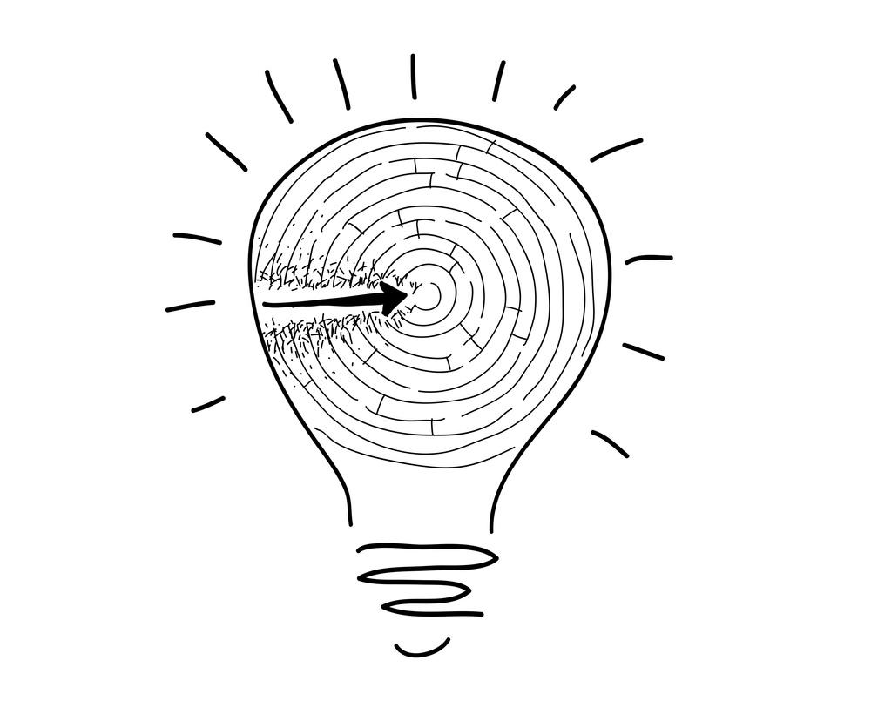
Pavyzdžiai
1
2
3
Mikro-mokymosi modulis apie bendravimą el. paštu. Naudokite trumpą istoriją, kad parodytumėte kaip rašyti profesionalius laiškus.
Į skaitmeninio raštingumo modulį įtraukite vizualius užduočių paaiškinimus, pvz., kaip sukurti el. pašto paskyrą.
Darbo įgūdžių modulyje pateikite realaus gyvenimo situacijas, kad besimokantieji pritaikytų žinias praktikoje.
Notes:
Quick Examples - Let me share a few quick examples with you:
Example 1: Imagine a micro-learning module on email communication. Use a short, relatable story to illustrate the dos and don'ts of professional email writing.
Example 2: In a digital literacy module, include visual step-by-step guides for common tasks like setting up an email account.
Example 3: For a workplace skills module, present a real-life scenario where learners must apply problem-solving skills to overcome a common workplace challenge.

Slide 38




Įgūdžio pasirinkimas
Dizainas
Vizualas
Pasidalinimas poroje
1
3
5
7
Praktinė veikla: turinio kūrimas
2
4
6
Idėjų generavimas
Kūrimas
Laiko planavimas

Slide 39
Praktinė veikla: turinio kūrimas
1
Pasirinkite praktinį įgūdį, aktualų mažiau įgūdžių turintiems besimokantiesiems suaugusiems. Tai gali būti susiję su skaitmeniniu raštingumu, įgūdžiais darbo vietoje ar kita aktualia sritimi.
2
Kaip mokymuose galite pritaikyti mikro-mokymąsi? Apsvarstykite aptartus principus, pavyzdžiui, ,,kąsnio dydžio" turinį, aiškius tikslus, mokymąsi patogiu laiku ir personalizavimą.
3
Sukurkite apytikslį mikro-mokymosi veiklos planą. Nuspręskite, kokiais metodais pateiksite turinį, pavyzdžiui, per pasakojimą, vaizdinę medžiagą ar realaus gyvenimo situacijas. Apgalvokite turinio pateikimo laiką ir seką.
4
Pradėkite kurti mikro-mokymosi veiklą. Galite naudoti paprastą formatą, pavyzdžiui, trumpą vaizdo įrašą, infografiką arba interaktyvias skaidres. Nepamirškite, kad veikla turi būti glausta ir įtraukianti.
Notes:
This hands-on activity will give you a practical understanding of how to design engaging micro-learning content.
Remember to focus on the key principles and make the most of your limited time.
Let's begin, and I'll give you a heads-up when it's time to wrap up and share your creations.

Slide 40
Praktinė veikla: turinio kūrimas
5
Vaizdinė medžiaga arba trumpi vaizdo įrašai gali būti ypač veiksmingi siekiant patraukti besimokančiųjų dėmesį. Apsvarstykite, kaip šiuos elementus įtraukti į savo veiklą.
6
Stebėkite laiką; šiai veiklai skirkite 8 minutes.
7
Sukūrę mikro-mokymosi veiklą, pasidalykite ja su partneriu. Paaiškinkite, kaip taikėte aptartus įsitraukimo metodus ir kaip veikla susijusi su pasirinktu įgūdžiu.
Notes:
This hands-on activity will give you a practical understanding of how to design engaging micro-learning content. Remember to focus on the key principles and make the most of your limited time. Let's begin, and I'll give you a heads-up when it's time to wrap up and share your creations.

Slide 41

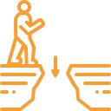

Įvertinimo svarba
Sustiprinti mokymąsi
Išmatuoti pažangą
Vertinimai padeda įtvirtinti tai, ko besimokantieji mokėsi. Jie suteikia galimybę prisiminti ko išmoko mokymų metu.
Vertinimais taip pat matuojama besimokančiųjų pažanga: kaip įsisavinamas turinys ir kokia pažanga siekiant mokymosi tikslų.
Nustatyti spragas
Prailginti atmintį
Analizuodami vertinimo rezultatus nustatykite sritis, kuriose besimokantieji gali susidurti su sunkumais. Pateikite papildomos informacijos ar pakoreguokite mikro-mokymosi turinį.
Gerai parengti vertinimai padeda geriau įsiminti informaciją. Jie skatina aktyviai įsitraukti į medžiagą.
Notes:
Assessments are a vital component of micro-learning. Let's take a moment to understand their significance and explore the different types of micro-assessments.
Reinforce Learning: Assessments help reinforce what learners have just studied. They provide an opportunity for learners to recall and apply what they've learned in a controlled setting.
Measure Progress: Assessments also measure learners' progress. They allow you to gauge how well learners are absorbing the content and making progress toward their learning objectives.
Identify Gaps: By analyzing assessment results, you can identify areas where learners may be struggling, enabling you to provide additional support or adjust your micro-learning content.
Enhance Retention: Well-designed assessments contribute to better information retention. They encourage active engagement with the material.

Slide 42




Tipai
Trumpos užduotys
Refleksiniai klausimai
Viktorinos
Trumpos viktorinos su atsakymų variantais arba teisingais ir klaidingais klausimais yra veiksmingas būdas įvertinti žinių išsaugojimą.
Užduotys, kai besimokantieji išmoktus dalykus pritaiko realiose situacijose, gali būti labai veiksmingos.
Refleksijos metu užduodant atvirus klausimus skatinamas kritinis mąstymas ir savęs vertinimas.
Pavyzdžiui, besimokantysis pagal el. laiško rašymo mikro pamoka turi parašyti el. laišką.
Pavyzdžiui, galite paskatinti besimokančiuosius pamąstyti apie tai, kaip jie gali pritaikyti naujai įgytus įgūdžius kasdieniame gyvenime.
Galima integruoti į mikro-mokymo modulius ir taip patikrinti žinias.
Notes:
Now, let's consider the various types of micro-assessments you can use in your micro-learning activities. These assessments should align closely with your learning objectives:
Short quizzes with multiple-choice or true/false questions are effective for assessing knowledge retention. They can be integrated into micro-learning modules to check understanding.
Short Assignments: Assignments that require learners to apply what they've learned to real-world scenarios can be highly effective. For example, you might ask learners to draft a sample email based on an email-writing micro-lesson.
Reflective Questions: Asking open-ended reflective questions can encourage critical thinking and self-assessment. For example, you might prompt learners to reflect on how they can apply a newly acquired skill in their daily life.
Remember that the type of assessment you choose should align with your learning objectives and the nature of the micro-learning activity. Assessments should not only evaluate but also enhance the learning experience.

Slide 43


Atminkite, kad mikro-mokymasis yra veiksmingas ir efektyvus turinio pateikimas!
Kurdami mikro-mokymus mažiau įgūdžių turintiems suaugusiems remkites anksčiau aptartais principais
Notes:
We've covered a lot in this session.
Remember, micro-learning is about delivering content effectively and efficiently. Keep practicing these principles as you design engaging micro-learning experiences for low-skilled adult learners.

Slide 44
4 dalis
Įsitraukimo ir motyvacijos skatinimas

Slide 45
Paaiškinkite pagrindinius mikro-mokymosi principus
4 dalis
Aktualumas mažiau įgūdžių turintiems suaugusiems
Kaip koncentracija į mokymosi tikslus pagerina rezultatus
Įsitraukimo ir motyvacijos skatinimas

Slide 46






3 dalis
Mikro-mokymosi veiklų kūrimas
Trečioje dalyje diskutavome:
Mikro-mokymosi suderinimas su mokymo programos tikslais ir mokymosi uždaviniais, kad būtų užtikrintas aktualumas.
Mikro-mokymosi svarba besimokantiems teikiant mažo dydžio, prieinamą turinį.
Įvairūs mikro-mokymosi metodai, įskaitant vaizdo įrašus, viktorinas, infografiką ir kt.
Strategijos mikro-mokymosi integravimui į ilgesnius kursus ar mokymo programas.
Žaidimo elementų ir socialinių įgūdžių panaudojimo nauda, didinant įsitraukimą į veiklą.
Patarimai, kaip skatinti nuolatinį mokymąsi, pvz., nustatyti tikslus ir laikytis nuoseklaus tvarkaraščio.
Notes:
Welcome back, everyone! Let's dive into designing engaging micro-learning activities.
To kick things off, let's quickly recap the key points from our previous session, especially the principles of micro-learning. Remember, building on these principles is key as we design our activities.
These principles are the foundation of effective micro-learning. They help us create content that's engaging, focused, and immediately applicable.

Slide 47

3 dalis
Mikro-mokymosi veiklų kūrimas
Viktorina
Koks yra mikro-mokymosi pagrindinis tikslas?
a) Išsamus turinys
b) Kąsnio dydžio, prieinamas turinys
c) Kompleksiniai vertinimai
d) Išsami kursų medžiaga
Kaip galima teikti mikro-mokymus?
a) Tik per tekstinę medžiagą
b) Įvairiais formatais, įskaitant vaizdo įrašus, viktorinas, infografikus
c) Per ilgus straipsnius
d) Per gyvo kontakto paskaitas
Notes:
1. b) Bite-sized, accessible content
2. b) Via various formats, including video, quizzes, and infographics

Slide 48
Viktorina
Koks yra esminis elementas, didinantis įsitraukimą į mikro-mokymą?
a) Ilgos užduotys
b) Išorinė motyvacija
c) Žaidimo elementai ir socialinių įgūdžių gerinimas
d) Atskyrimas nuo grupės dalyvių
Kokia strategija naudojama mikro-mokymos i integravimui į ilgesnius kursus?
a) Vengti integracijos ir visus atskirti
b) Nesiekti mokymų tikslų
c) Mikro-mokymąsi suderinti su mokymo programos tikslais ir uždaviniais
d) Per mikro-mokymus dėstyti neaktualią medžiagą
Kaip galite skatinti nuolatinį mokymąsi su mikro-mokymusi?
a) Laikytis nereguliaraus tvarkaraščio
b) Nustatyti tikslus ir laikytis nuoseklaus tvarkaraščio
c) Ignoruoti besimokančiųjų progresą
d) Mokyti neaktualią ir didelės apimties ir medžiagą
Notes:
c) Align micro-learning with curriculum goals and learning objectives
c) Gamification and social learning
b) Set goals and maintain a consistent schedule

Slide 49







Mikro-mokymosi motyvacija
Motyvuoti mažiau įgūdžių turinčius besimokančiuosius suaugusius mikro-mokymosi procese gali būti sudėtinga dėl:
Padidinkite jų pasitikėjimą savimi
Suteikite patogius įrankius ir pagalbą
Mažo pasitikėjimo savimi
Riboto skaitmeninio raštingumo
Notes:
Motivation is essential, especially when working with low-skilled adult learners. Let's discuss the unique challenges of motivating this audience and explore concepts like intrinsic and extrinsic motivation and how they apply to micro-learning.
Now, let's delve into the critical topic of motivation, which is especially vital when working with low-skilled adult learners. We'll discuss the unique challenges of motivating this audience and explore concepts like intrinsic and extrinsic motivation and how they apply to micro-learning.
Motivating low-skilled adult learners in micro-learning can be challenging due to:

Slide 50






Mikro-mokymosi motyvacija
Siūlomos lanksčios mokymosi galimybės
Sukurti turinį, skirtą pagrindiniams įgūdžiams ugdyti
Parodykite praktišką mokymų pritaikymą
Laiko apribojimai
Pagrindinių įgūdžių spragos
Aktualumas
Notes:
Motivating low-skilled adult learners in micro-learning can be challenging due to:

Slide 51





Mikro-mokymosi motyvacija
Išorinė motyvacija
Užsiimti veikla ar užduotimi dėl priežasčių, nesusijusių su pačia užduotimi. Paprastai tai susiję su apdovanojimu, pripažinimu arba bausmės vengimu kaip pagrindiniais skatinamaisiais veiksniais.
Vidinė motyvacija
Vidinis siekis užsiimti veikla dėl asmeninio pasitenkinimo, o ne dėl išorinio atlygio.
Notes:
Intrinsic motivation comes from within, driven by personal interest or satisfaction, while extrinsic motivation comes from external rewards or pressures.
How do these concepts apply to micro-learning? Share your thoughts.
(Participants discuss how intrinsic and extrinsic motivation can be used effectively in micro-learning, sharing examples.)
As we wrap up, can anyone share strategies or techniques that can be employed to enhance motivation in micro-learning?
(Participants Offer suggestions for motivating low-skilled adult learners effectively in a micro-learning environment)
Motivation is a key driver of success in micro-learning, especially when working with specific audiences

Slide 52





Gamification and Social Learning
Žaidimo elementai
Iš žaidimų pasiskolintos ir į ne žaidimo situacijas įtrauktos funkcijos, įsitraukimo ir motyvacijos didinimui.
Pavyzdžiui:
Taškai
Ženkliukai
Lyderių lentelė
Iššūkiai
Notes:
Now, let's dive into gamification and social learning. Gamification elements such as badges and points can significantly enhance engagement. We'll also discuss the value of social learning, which can include group challenges, discussion boards, and peer feedback.
First, let's focus on gamification. Elements like badges and points can make learning more fun and engaging. How have you seen gamification applied in micro-learning, and what are the benefits you've observed?
(Participants engage in a discussion, sharing examples and insights related to gamification in micro-learning)

Slide 53







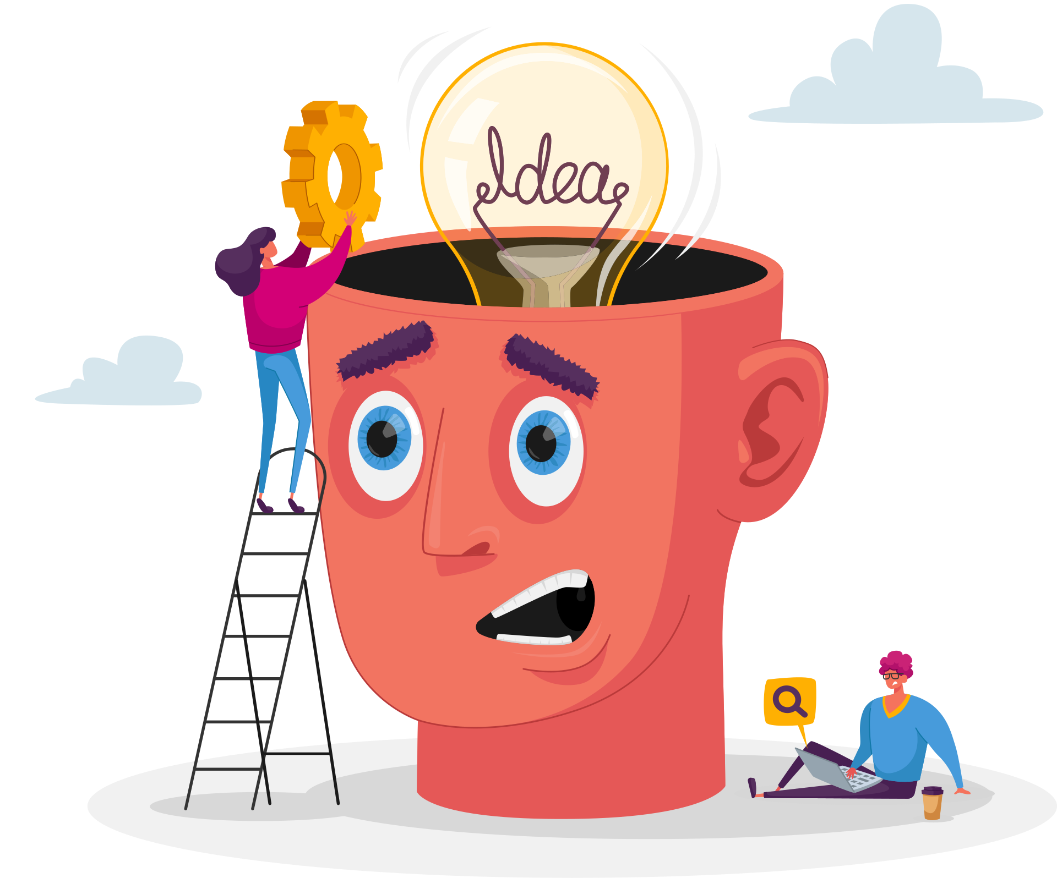

Socialinių įgūdžių gerinimas
Mokymosi metodas, taikomas bendradarbiaujant su kitais.
Tai reiškia, kad reikia įgyti:
Stebėjimą
Įgūdžius
per
Bendras patirtis
Žinias
Grįžtamąjį ryšį
socialiniame ar grupės kontekste
Įžvalgas
Diskusijas
Notes:
Moving on, let's discuss social learning. This involves group challenges, discussion boards, and peer feedback. How do you think social learning can enhance the micro-learning experience, and what are some potential challenges?
(after reading the PPT) - Social learning leverages social interactions to enhance the understanding and retention of information, often occurring in settings like classrooms, online communities, or workplace teams.
(Participants discuss the value and potential challenges of incorporating social learning elements in micro-learning)
Effective Implementation:
Before we move on, can you share any tips or best practices for effectively implementing gamification and social learning in micro-learning scenarios?
These are powerful tools for enhancing engagement and interaction in micro-learning. Keep these concepts in mind as we explore further in the gamification brainstorm activity.

Slide 54

Veikla: žaidimo elementų kūrimas
Smagus ir įtraukiantis mokymasis
1
Susiskirstykite į mažas grupes po 3-4 žmones.
Užduotis - surasti žaidimo elementų idėjų mikro-mokymosi scenarijui.
2
3
Mąstykite kūrybiškai ir įsivaizduokite, kaip mokymąsi padaryti įdomų ir įtraukiantį pasitelkiant žaidimo elemntų įtraukimą.
Galvosūkių šturmo sesijai skiriamos 8 minutės ir 2 minutės kiekvienai grupei pasidalyti savo idėjomis.
4
Pasiruošę? Pradėkite!
Notes:
It's time for an interactive activity. In small groups, I want each of you to brainstorm gamification ideas for a micro-learning scenario. Think creatively and imagine how you can make learning fun and engaging. Afterward, each group will share their ideas with the class.
(Participants engage in group brainstorming sessions and then share their gamification ideas with the class)
Now, it's time for an exciting and interactive activity. We'll dive into a gamification brainstorm session.
Group 1: (Shares their gamification ideas)
Group 2: (Shares their gamification ideas)
Group 3: (Shares their gamification ideas)

Slide 55

Veikla: žaidimo elementų kūrimas
Diskusija
Ko išmokote iš šios veiklos? Kaip šias žaidimo elementų idėjas galima pritaikyti mikro-mokymams tobulinti?
Notes:
Discussion
Let's open up for a short discussion.
What did you learn from this activity? How can these gamification ideas be applied to enhance micro-learning?
(Participants engage in a brief discussion, sharing insights and lessons learned from the activity)

Slide 56


Mikro-mokymosi įpročių formavimas
Kaip mokymąsi paversti nuolatine savo gyvenimo dalimi?
Padiskutuokime apie strategijas!
Notes:
As we wrap up, let's discuss the concept of habit formation in learning. How can we build a habit of micro-learning? We'll share tips such as setting goals and maintaining a consistent schedule.
(Participants engage in a discussion, sharing their insights and tips on building a habit of micro-learning)

Slide 57





Nuolatinio mokymosi skatinimas
Mikro-mokymosi įpročių formavimas
Nusistatykite konkrečius tikslus
Trumpai ir reguliariai
Stebėkite progresą
Nustatykite reguliarų, nuoseklų laiką mikro-mokymosi sesijoms
Sesijos turėtų būti trumpos ir dažnos, geriausia kasdien arba kelis kartus per savaitę
Integruokite mikro-mokymąsi į savo kasdienybę, pavyzdžiui, per pertraukas arba prieš miegą
Stebėkite savo pažangą ir švęskite nedidelius pasiekimus, kad sustiprintumėte įprotį
Nustatykite aiškius, pasiekiamus mokymosi tikslus, kad išliktumėte susitelkę.
Nuoseklus grafikas
Įtraukite mikro-mokymąsi į kasdienes užduotis
Notes:
Great job, everyone!
Here are some specific and valuable tips: (PPT)
Learning is a journey, and building habits is a key part of it. Remember, motivation and engagement are key factors in the success of micro-learning. Keep up the excellent work, and let's continue making learning exciting and effective.
Keep in mind the tips and strategies we've discussed today.

Slide 58
5 dalis
Mikro-mokymosi įgyvendinimo strategijos

Slide 59
Paaiškinkite pagrindinius mikro-mokymosi principus
5 dalis
Aktualumas mažiau įgūdžių turintiems besimokantiems suaugusiems
Mikro-mokymosi įgyvendinimo strategijos
Kaip dėmesys mokymosi tikslams pagerina rezultatus?

Slide 60
4 dalis
Įsitraukimo ir motyvacijos skatinimas
Viktorina
Kokios yra strategijos integruojant mikro-mokymąsi į ilgesnius kursus?
a) Venkti integracijos ir laikyti juos atskirai
b) Suderinti mikro-mokymąsi su mokymo programos tikslais ir mokymosi tikslais
c) Naudoti mikro-mokymąsi neaktualioms temoms
d) Nepaisyti mokymo programos tikslų
Kas yra vidinė motyvacija mikro mokymosi kontekste?
a) Motyvacija, skatinama išorinių atlygių
b) Motyvacija iš vidaus, skatinama asmeninio intereso ar pasitenkinimo
c) Žaidimo elemento tipas
d) Motyvacijos nebuvimas
Notes:
1. b) Bite-sized, accessible content
2. b) Via various formats, including video, quizzes, and infographics

Slide 61
Part 4
Fostering Engagement and Motivation
Sesijos kontekste, kuo dalyviai kviečiami pasidalinti įpročių dalijimosi dalimi?
a) Mėgstamiausiais filmais ir knygomis
b) Naujais įpročiais, kuriuos jie bandė išsiugdyti nuo paskutinio užsiėmimo
c) Kelionių patirtimis
d) Mėgstamiausiu maistu
Viktorina
Kokie yra žaidimo elementų, pvz., ženklelių ir taškų, įtraukimo į mikro-mokymąsi pranašumai?
a) Nuobodžios mokymosi patirties kūrimas
b) Atsiribojimo skatinimas
c) Kad mokymasis būtų linksmesnis ir patrauklesnis
d) Mokymosi proceso sulėtinimas
Kaip galite skatinti nuolatinį mokymąsi naudojant mikro mokymąsi?
a) Laikykitės nereguliaraus grafiko
b) Nustatykite tikslus ir laikykitės nuoseklaus tvarkaraščio
c) Nustatykite nerealius lūkesčius
d) Naudokite ilgą, neaktualią mokymosi medžiagą
Notes:
c) Making learning more fun and engaging
b) Set goals and maintain a consistent schedule
b) New habits they've attempted to establish since the last session

Slide 62



Mikro-mokymo taikymas
Lankstumas
Mikro-mokymasis leidžia išmokti turinį nedidelėmis, valdomomis dalimis
Mokymų lankstumas pritaikytas įvairiems mokymosi stiliams ir įtemptam grafikui, todėl yra lengviau mokytis savo tempu.
Notes:
Welcome to our session on "Integrating Micro-Learning." We'll explore the significance of seamlessly weaving micro-learning into your existing teaching practices. This integration isn't just a trend; it's a crucial component of modern education. It's about enhancing the learning experiences of your students. Let's take a minute to focus on the benefits of micro-learning. This approach offers remarkable advantages, making it a game-changer in education.

Slide 63

Mikro-mokymosi integracija
Didėjant skaitmeninėms platformoms ir mobiliesiems įrenginiams, mikro-mokymosi medžiaga yra lengvai prieinama bet kur ir bet kada. Šis prieinamumas sudaro sąlygas besimokantiesiems ir užtikrina, kad jie galėtų pasiekti kokybišką turinį tada, kai jo labiausiai reikia
Notes:
Welcome to our session on "Integrating Micro-Learning."
We'll explore the significance of seamlessly weaving micro-learning into your existing teaching practices.
This integration isn't just a trend; it's a crucial component of modern education. It's about enhancing the learning experiences of your students. Let's take a minute to focus on the benefits of micro-learning. This approach offers remarkable advantages, making it a game-changer in education.

Slide 64



Mikro-mokymosi integravimas: integravimo strategijos
1
2
3
Vertinimo ir grįžtamojo ryšio ciklas
Modulinė integracija
Mokymasis patogiu laiku
Notes:
Now, let's delve into the strategies for effectively incorporating micro-learning into your existing curricula.
By applying these strategies, you can seamlessly integrate micro-learning into your existing curricula and enhance the learning experience for your students.

Slide 65

Integracijos strategijos
1
Modulinė integracija
Padalinkite savo mokymo programą į mažesnius modulius
Prie kiekvieno modulio gali būti pridedami mikro-mokymosi ištekliai, kurie sustiprina pagrindines sąvokas
Tai leidžia besimokantiems įsitraukti į mažesnes, lengviau suprantamas dalis, todėl sudėtingi dalykai tampa lengviau suprantami
Notes:
One effective approach is to break your curriculum into smaller modules. Each module can be accompanied by micro-learning resources that reinforce the key concepts. This modular integration allows students to engage with the content in smaller, more digestible parts, making complex subjects more manageable.

Slide 66


Integracijos strategijos
2
Mokymasis patogiu laiku
Suderinkite mikro-mokymosi išteklius su neatidėliotinais mokymo programos poreikiais
Kai besimokantieji susiduria su konkrečiais iššūkiais ar klausimais, jie gali naudotis mikro-mokymosi medžiagą, kuri pateikia tiesioginius atsakymus.
Šis metodas užtikrina, kad besimokantieji gautų jiems reikalingą pagalbą.
Notes:
Consider aligning micro-learning resources with the immediate needs of your curriculum. When students encounter specific challenges or questions, they can access micro-learning materials that provide instant answers. This just-in-time learning approach ensures that students get the support they need when it's most relevant.

Slide 67


Integracijos strategijos
3
Vertinimo ir grįžtamojo ryšio ciklas
Pasinaudokite mikro-mokymusi įvertinimams
Į savo mokymo programą įdėkite greitas viktorinas ar interaktyvius pratimus, kad įvertintumėte besimokančiųjų žinias.
Greitas grįžtamasis ryšys iš šių vertinimų leidžia pritaikyti mokymo metodą ir užtikrinti, kad mokymo programa išliktų patraukli ir veiksminga.
Notes:
Leverage micro-learning for formative assessments. Embed quick quizzes or interactive exercises within your curriculum to gauge student understanding. Prompt feedback from these assessments allows you to adapt your teaching approach, ensuring that the curriculum remains engaging and effective.

Slide 68

Integracijos strategijos
Mikro-mokymosi integravimas: suderinimas
  Mikro-mokymosi suderinimas su mokymo programos tikslais užtikrina, kad turinys tarnautų konkrečiam ugdymo tikslui
  Taip jūsų mokymas bus koncentruotas ir aktualus, todėl besimokantiems mokymosi patirtis bus reikšmingesnė
Lyginimo svarba
Notes:
Aligning micro-learning with curriculum goals ensures that every piece of content serves a specific educational purpose. It keeps your teaching focused and relevant, making the learning experience more meaningful for your students.

Slide 69


Integracijos strategijos
Mikro-mokymosi integravimas: suderinimas
Kai mikro-mokymosi medžiaga suderinama su mokymo programos tikslais, besimokantiems parodote kaip pasiekti veiksmingų mokymosi rezultatų.
Šis suderinimas besimokantiems padeda suprasti, kaip kiekviena pamoka prisideda prie bendro dalyko supratimo, todėl mokymosi kelionė tampa nuoseklesnė ir tikslingesnė.
Veiksmingi mokymosi rezultatai
Notes:
When micro-learning materials align with curriculum objectives, you create a clear path for your students to achieve effective learning outcomes. This alignment helps students understand how each micro-lesson contributes to their overall understanding of a subject, making the learning journey more coherent and purposeful.

Slide 70


Integracijos strategijos
Mikro-mokymosi integravimas: derinimas su tradiciniu mokymusi
Vienas galingas būdas sujungti mikro-mokymąsi su tradiciniu mokymu yra „apverstos klasės“ metodas:
  Besimokančiųjų prieiga prie mikro-mokymosi medžiagos prieš asmenines pamokas
  Tai leidžia sutelkti dėmesį į interaktyvias diskusijas, problemų sprendimą ir gilesnį supratimą, nes besimokantieji pamokoms ruošiasi turėdami pagrindines žinias.
Apverstos klasės požiūris
Notes:
Micro-learning can be seamlessly integrated with traditional teaching methods, fostering a dynamic and engaging learning environment. Let's explore this synergy, especially in the context of the "flipped classroom."
One powerful way to blend micro-learning with traditional teaching is through the "flipped classroom" approach. In a flipped classroom, students access micro-learning materials before in-person class sessions. This approach allows face-to-face time to focus on interactive discussions, problem-solving, and deeper understanding, as students come prepared with foundational knowledge.

Slide 71


Integracijos strategijos
Mikro-mokymosi integravimas: derinimas su tradiciniu mokymusi
  Suteikiama prieiga prie išteklių, atitinkančių individualų mokymosi stilių
  Kai kurie besimokantieji gali teikti pirmenybę skaitymo medžiagai, o kiti – vaizdo įrašams ar interaktyviems pratimams
  Mikro-mokymosi lankstumas užtikrina, kad kiekvienas besimokantis turėtų išteklių, reikalingų tobulėti
Įsitraukimo didinimas
Šis mikro-mokymosi ir tradicinių mokymo metodų derinys sukuria subalansuotą ir patrauklią mokymosi patirtį, prisitaikančią prie besimokančiųjų poreikių.
Notes:
Micro-learning can enhance student engagement by providing access to resources that cater to individual learning styles.
Some students might prefer reading materials, while others benefit more from videos or interactive exercises. The flexibility of micro-learning ensures that every student has the resources they need to excel.
This combination of micro-learning and traditional teaching methods creates a balanced and engaging learning experience, catering to a diverse range of learners.
Now, let's explore the technology tools that can make this integration seamless.

Slide 72



Integracijos strategijos
Mikro-mokymosi integravimas: technologijos
Yra daug patogių įrankių, skirtų mikro-mokymosi turiniui kurti
Vartotojams draugiški įrankiai
Pavyzdys:
  Siūlomos dizaino galimybės, leidžiančios kurti vizualiai patrauklią medžiagą.
  Pateikiama daugybė šablonų, grafikos ir tinkinimo parinkčių, pritaikytų įvairiems mokymosi stiliams.
Notes:
Let's now dive into the world of technology tools that make creating micro-learning content both accessible and efficient.
There is a wide array of user-friendly tools available for creating micro-learning content. Tools like Canva offer intuitive design capabilities, allowing you to create visually engaging materials. Canva provides a wealth of templates, graphics, and customization options that cater to various learning styles.

Slide 73



Integracijos strategijos
Mikro-mokymosi integravimas: technologijos
Interaktyvus mokymasis
Kurti interaktyvius mikro-mokymosi vaizdo įrašus
Pavyzdys:
  „Edpuzzle“ leidžia tiesiogiai į vaizdo įrašus įtraukti viktorinų ir klausimų, pasyvų žiūrėjimą paversdama aktyviu mokymusi.
  „Edpuzzle“ taip pat siūlo analizę, skirtą mokinių pažangai ir įsitraukimui stebėti.
Notes:
(After the PPT)
These user-friendly tools make it easy for educators to design and deliver micro-learning content effectively. Now, let's briefly touch on the importance of accessibility for all learners.

Slide 74


Integracijos strategijos
Mikro-mokymosi integravimas: prieinamumas
  Prieinamumas užtikrina, kad visi besimokantieji, nepaisant jų unikalių poreikių ir aplinkybių, turėtų vienodą prieigą prie švietimo turinio.
  Mikro-mokymosi medžiaga turėtų būti kuriama atsižvelgiant į prieinamumą, užtikrinant, kad kiekvienas galėtų lengvai ja naudotis.
Įtraukumo užtikrinimas
Apsvarstykite tokius veiksnius kaip alternatyvaus teksto teikimas vaizdams, vaizdo įrašų antraštės ir skirtingoms medijoms pritaikytas turinys. Suteikdami pirmenybę prieinamumui, kuriate įtraukią mokymosi aplinką, kurioje kiekvienas besimokantysis gali tobulėti.
Notes:
Before we conclude, it's crucial to emphasize the importance of accessibility in micro-learning.
Accessibility ensures that all learners, regardless of their unique needs and circumstances, have equitable access to educational content. Micro-learning materials should be designed with accessibility in mind, making sure that they can be easily navigated by everyone.
Consider factors like providing alternative text for images, closed captions for videos, and content that is screen reader-friendly.
By prioritizing accessibility, you create an inclusive learning environment where every student can thrive.
With this in mind, we've covered the core aspects of integrating micro-learning into your teaching practices. Thank you for joining us today, and let's continue making learning exciting and effective.

Slide 75
6 dalis
Atvejų analizės ir geriausios praktikos

Slide 76
Raskite realius sėkmingų mikro-mokymosi taikymo atvejų tyrimus
6 dalis
Aptarkite iš atvejų išmoktus iššūkius ir išmoktas pamokas
Skatinkite atvirą diskusiją ir klausimus bei atsakymus
Atvejų analizės ir geriausios praktikos

Slide 77
5 dalis
Mikro-mokymo taikymo strategijos
Viktorina
Kokios yra strategijos integruojant mikro-mokymąsi į ilgesnius kursus?
a) Vengti integracijos ir laikykite juos atskirai
b) Suderinti mikro-mokymąsi su mokymo programos tikslais ir mokymosi tikslais
c) Naudoti mikro-mokymąsi neaktualioms temoms
d) Nepaisyti mokymo programos tikslų
Kas yra vidinė motyvacija mikro-mokymosi kontekste?
a) Motyvacija, skatinama išorinio atlygio
b) Motyvacija iš vidaus, skatinama asmeninio intereso ar pasitenkinimo
c) Žaidimo elementų naudojimas
d) Motyvacijos nebuvimas
Notes:
1. b) Bite-sized, accessible content
2. b) Via various formats, including video, quizzes, and infographics

Slide 78
5 dalis
Mikro-mokymosi taikymo strategijos
Kaip galite skatinti nuolatinį mokymąsi taikant mikro-mokymąsi?
a) Laikykitės nereguliaraus grafiko
b) Nustatykite tikslus ir laikykitės nuoseklaus tvarkaraščio
c) Ignoruoti mokinių pažangą
d) Naudokite ilgą, neaktualią mokymosi medžiagą
Viktorina
Kokia yra viena strategija integruoti mikro-mokymąsi į ilgesnius kursus?
a) Venkite integracijos ir laikykite juos atskirai
b) Nepaisykite ugdymo programos tikslų
c) Suderinkite mikro-mokymąsi su mokymo programos tikslais ir mokymosi tikslais
d) Naudokite mikro-mokymąsi neaktualioms temoms.
Koks yra esminis elementas norint sustiprinti įsitraukimą į mikro-mokymąsi?
a) Ilgos užduotys
b) Išorinė motyvacija
c) Žaidimo elementai ir socialinis mokymasis
d) izoliacija nuo bendraamžių
Notes:
c) Align micro-learning with curriculum goals and learning objectives
c) Gamification and social learning
b) Set goals and maintain a consistent schedule

Slide 79



Įrankių analizė
Edpuzzle
Neįtikėtinai patogus grafinio dizaino įrankis, padedantis kurti vizualiai patrauklią mikro-mokymosi medžiagą.
Puikiai tinka interaktyvioms vaizdo pamokoms kurti. Galite įterpti viktorinas ir klausimus tiesiai į vaizdo įrašus.
Tai interaktyvi ir įtraukianti platforma, kurioje švietėjai gali kurti viktorinas, apklausas ir žaidimus besimokantiems. Tai universalus įrankis, paverčiantis mokymąsi smagia ir azartiška patirtimi.
Ar kas nors iš jūsų anksčiau naudojo Canva?
Kas turite patirties su Edpuzzle?
Ar teko naudotis Kahoot?
Notes:
Now, we'll explore some of the tools that can enhance your micro-learning efforts
Canva is an incredibly user-friendly graphic design tool that can help you create visually appealing micro-learning materials. Have any of you used Canva before?
Edpuzzle is fantastic for creating interactive video lessons. You can embed quizzes and questions directly into your videos. Who has experience with Edpuzzle?
Kahoot! is an interactive and engaging platform that allows educators to create quizzes, surveys, and games for their learners. It's a versatile tool that can turn learning into a fun and competitive experience.
Kahoot! makes learning a game. Educators can create quizzes with multiple-choice questions, polls, and challenges. Learners can join in real-time from their devices, answer questions, and earn points. It's an excellent way to reinforce key concepts in a competitive and enjoyable manner. It provides immediate feedback to both educators and learners.
With Kahoot!, you can create engaging micro-learning activities that are not only educational but also entertaining. This tool is particularly effective for reinforcing knowledge and checking comprehension in a playful way.

Slide 80


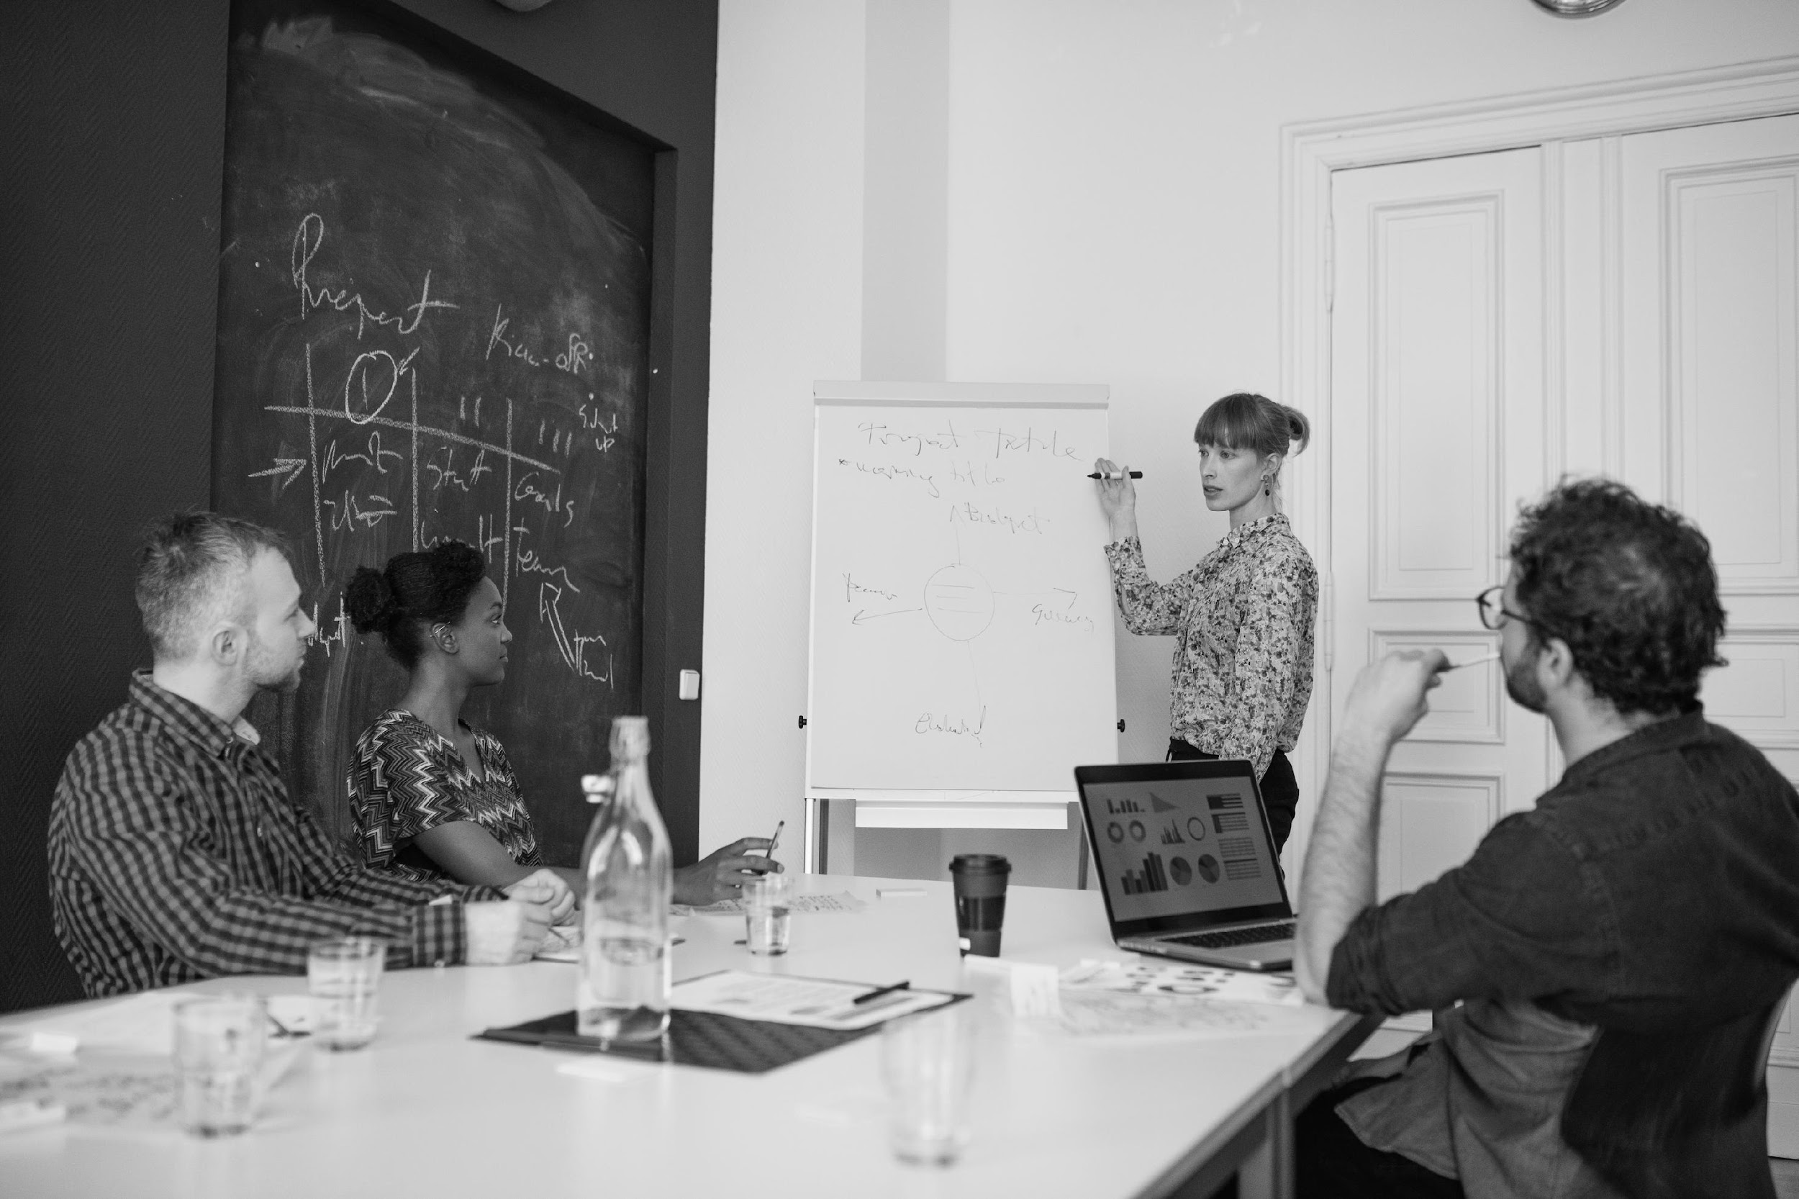
Atvejo analizės
1
2
3
Įmonė ABC
Mokykla Z
Nevyriausybinė organizacija MAAM
Notes:
Case Study 1: Company ABC
Our first case study features "Company ABC," a tech-focused company that successfully implemented micro-learning to train its remote employees. Let's dive into their approach and results.
Company ABC recognized the need to provide remote employees with ongoing training to keep up with evolving technologies. They adopted a micro-learning approach, breaking down complex tech topics into bite-sized modules. These modules were easily accessible through their learning management system.
Each module was designed to be short and engaging, focusing on one specific skill or concept. They incorporated multimedia elements like videos, interactive quizzes, and infographics to cater to various learning styles.
To ensure accountability, they implemented a gamified system where employees earned points and badges for completing modules. This created healthy competition and recognition among employees.

Slide 81
1.
Įmonė ABC
Atvejo analizė
Poreikis
Suteikti nuotoliniams darbuotojams nuolatinius mokymus, kad jie neatsiliktų nuo besivystančių technologijų.
Notes:
Case Study 1: Company ABC
Our first case study features "Company ABC," a tech-focused company that successfully implemented micro-learning to train its remote employees. Let's dive into their approach and results.
Company ABC recognized the need to provide remote employees with ongoing training to keep up with evolving technologies. They adopted a micro-learning approach, breaking down complex tech topics into bite-sized modules. These modules were easily accessible through their learning management system.
Each module was designed to be short and engaging, focusing on one specific skill or concept. They incorporated multimedia elements like videos, interactive quizzes, and infographics to cater to various learning styles.
To ensure accountability, they implemented a gamified system where employees earned points and badges for completing modules. This created healthy competition and recognition among employees.

Slide 82
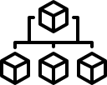


1
Prieiga
Įmonė ABC
Sudėtingų techninių temų suskaidymas į nedidelius modulius, lengvai prieinamus per mokymosi sistemą.
Kiekvienas modulis buvo trumpas ir sutelkiant dėmesį į vieną konkretų įgūdį ar sąvoką (buvo įtraukti vaizdo įrašai, interaktyvios viktorinos ir infografikai).
Įdiegta žaidimo siistema, pagal kurią už modulių užbaigimą darbuotojai gaudavo taškų ir ženkliukų.
Notes:
Company ABC recognized the need to provide remote employees with ongoing training to keep up with evolving technologies.
They adopted a micro-learning approach, breaking down complex tech topics into bite-sized modules. These modules were easily accessible through their learning management system.
Facilitator: Each module was designed to be short and engaging, focusing on one specific skill or concept. They incorporated multimedia elements like videos, interactive quizzes, and infographics to cater to various learning styles.
Facilitator: To ensure accountability, they implemented a gamified system where employees earned points and badges for completing modules. This created healthy competition and recognition among employees.

Slide 83




1
Rezultatai
Įmonė ABC
Įmonė ABC pastebėjo, kad darbuotojų įsitraukimas į mokymo medžiagą gerokai padidėjo.
Darbuotojai pranešė, kad jaučiasi užtikrinčiau, taikydami naujai įgytus įgūdžius realiose situacijose.
Žaidimo elementai suteikė smagumo ir varžymosi momentus, todėl mokymus baigė daugiau žmonių.
Darbuotojai noriai dalyvavo, pelnė ženkliukus ir sulaukė pripažinimo.
Notes:
Employees eagerly participated, earning badges and achieving recognition.
Facilitator: Company ABC's micro-learning approach not only enhanced employee training but also contributed to a more skilled and engaged remote workforce. This case study illustrates how micro-learning can be a game-changer for employee training, even in remote work settings.

Slide 84
2. Mokykla Z
Atvejo analizė
Poreikis
Z mokykla nustatė bendrą matematikos žinių problemą - mokiniai turi spragas susijusias su pagrindinėmis sąvokomis.

Slide 85

2. Mokykla Z
2
Prieiga
Siekdami išspręsti šią problemą, jie savo matematikos mokymo programoje taikė mikro-mokymosi metodą:
Jie sukūrė keletą trumpų interaktyvių mikro pamokų, iš kurių kiekviena skirta konkrečiai matematikos temai ar sąvokai.
Z mokykla taip pat taikė žaidimo elementus, pavyzdžiui, matematikos iššūkius ir lyderių lenteles. Mokiniai pelnė taškus ir varžėsi su bendraamžiais, taip sukeldami azarto ir motyvacijos jausmą.
Notes:
School Z identified a common challenge in math education — Students struggling with foundational concepts
To address this, they implemented a micro-learning approach in their math curriculum:
They created a series of short, interactive micro-lessons, each focusing on a specific math topic or concept. These micro-lessons were easily accessible through the school's online platform
School Z also introduced gamification elements, such as math challenges and leaderboards. Students earned points and competed with their peers, creating a sense of excitement and motivation

Slide 86




Rezultatai
Mokykla Z
Mokinių įsitraukimas į matematikos užsiėmimus reikšmingai padidėjo.
Mokiniai pastebimai patobulino matematikos žinias: tikslingas, pasikartojantis mikro-mokymosi pobūdis padėjo geriau suprasti pagrindines matematikos temas.
Žaidimų elementai suteikė smagumo ir draugiškos konkurencijos elementų: mokiniai ne tik veiksmingiau mokėsi matematikos, bet ir mėgavosi procesu.
2
Naujoviškas Z mokyklos požiūris į mikro-mokymosi integravimą matematikos mokymo programoje rodo, kaip šis metodas gali turėti teigiamą poveikį ugdymo rezultatams.
Notes:
Students' engagement with math significantly increased:
The short, targeted micro-lessons made it easier for them to grasp complex concepts.
In terms of outcomes, students showed notable improvement in math proficiency. The focused, repetitive nature of micro-learning helped reinforce their understanding of foundational math topics.
The gamification elements added an element of fun and friendly competition. Students were not only learning math more effectively but also enjoying the process.
School Z's innovative approach to integrating micro-learning into their math curriculum demonstrates how this method can have a positive impact on educational outcomes, particularly in challenging subjects like math.

Slide 87
Atvejo analizė
Poreikis
Pelno nesiekianti organizacija MAAM nustatė didelį savo bendruomenės poreikį - suaugusieji besimokantieji siekia įgyti su darbu susijusių įgūdžių ir žinių.

Slide 88


3. Ne pelno siekianti organizacija MAAM
Prieiga
Buvo panaudotas mikro-mokymąsi:
Buvo sukurta mikro-mokymosi modulių biblioteka, kur kiekvienas modulis buvo pritaikytas konkrečiam darbo įgūdžiui. Šie moduliai buvo lengvai prieinami per MAAM internetinę platformą
MAAM pabrėžė praktinio taikymo svarbą: į kiekvieną modulį buvo įtraukti praktiniai pratimai ir realios situacijos, užtikrinančios, kad besimokantieji galėtų iš karto pritaikyti tai, ko išmoko.

Slide 89




Rezultatai
Suaugusieji besimokantieji palankiai įvertino mikro-mokymosi metodą, jo lankstumą ir prieinamumą.
Daugelis besimokančiųjų pranešė, kad žymiai pagerėjo su darbu susiję įgūdžiai: jie išreiškė didesnį pasitikėjimą savimi ir geriau suprato savo pasirinktą darbo sritį.
MAAM dėmesys teorinių žinių taikymui užtikrino, kad besimokantieji, baigę mikro-mokymosi modulius, būtų pasirengę darbui.
Pelno nesiekiančios organizacijos MAAM įsipareigojimas taikyti mikro-mokymą kaip įgalinimo priemonę rodo, kaip individualiai pritaikytas praktinis mikro-mokymas gali daryti didelį poveikį besimokantiems suaugusiesiems, ypač kai kalbama apie su darbu susijusius įgūdžius.
3
Nonprofit Organization MAAM
Notes:
Adult learners embraced the micro-learning approach, appreciating its flexibility and accessibility. They could learn at Most notably, many learners reported significant improvements in job-related skills. They expressed increased confidence and a better understanding of their chosen fields.
MAAM’s focus on real-world application ensured that learners were job-ready upon completing the micro-learning modules. Many found new employment opportunities or excelled in their current roles.
Nonprofit Organization MAAM’s commitment to micro-learning as a tool for empowerment demonstrates how tailored, practical micro-learning can profoundly impact adult learners, especially when job-related skills are concerned.

Slide 90


Diskusija
Susiskirstykite į mažas grupeles ir aptarkite savo mintis bei įžvalgas apie ką tik išnagrinėtus pavyzdžius.

Slide 91
Diskusija
Kokius iššūkius numatote, įgyvendindami mikro-mokymą savo švietimo kontekste ar organizacijoje?

Slide 92
Diskusija
,,Iššūkiai - tai užmaskuotos galimybės. Apsvarstykime galimus šių iššūkių sprendimus."
Kokios strategijos gali padėti įveikti šias kliūtis?

Slide 93

Dėkojame už aktyvų dalyvavimą!
Turėkite omenyje šiuos geriausios praktikos pavyzdžius ir įžvalgas tolimesnėje mikro-mokymosi kelionėje.
1 modulis:
Įvadas į mikro-mokymosi technologijas
Suaugusiųjų švietėjų profesinio tobulėjimo mokymai

Slide 94









Finansuojama Europos Sąjungos lėšomis. Tačiau išreiškiamas požiūris ar nuomonė yra tik autoriaus (-ių) ir nebūtinai atspindi Europos Sąjungos ar Europos švietimo ir kultūros vykdomosios įstaigos (EACEA) požiūrį ar nuomonę. Nei Europos Sąjunga, nei EACEA negali būti laikoma už juos atsakinga.

